Slide 1
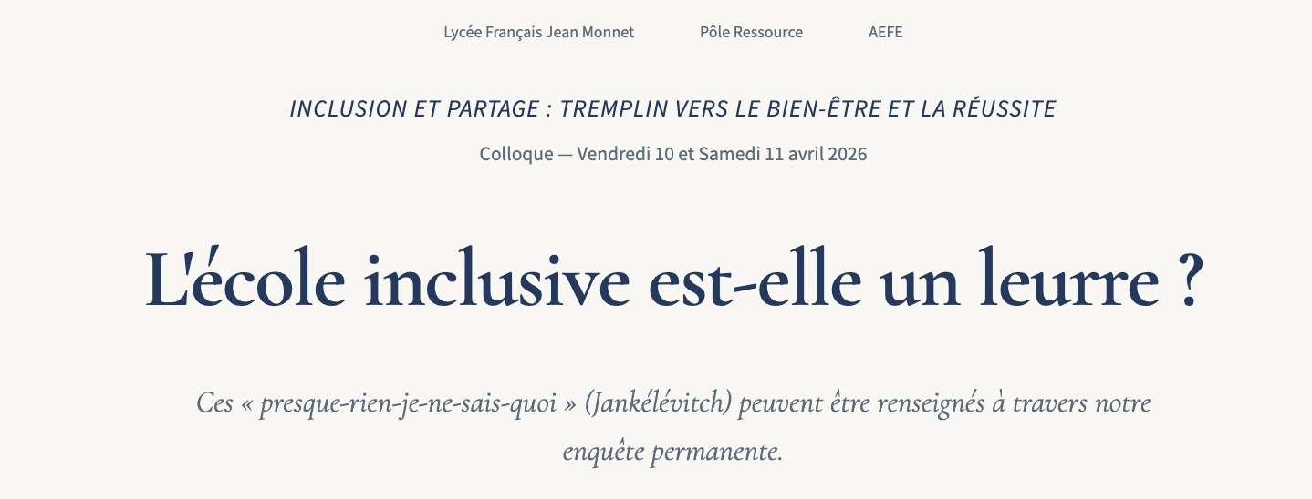
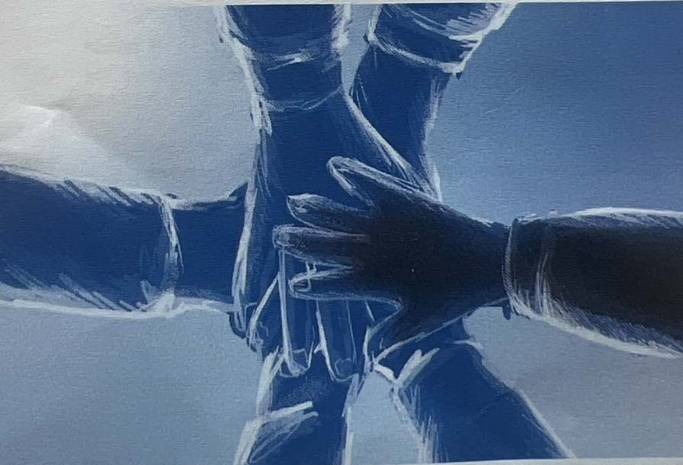
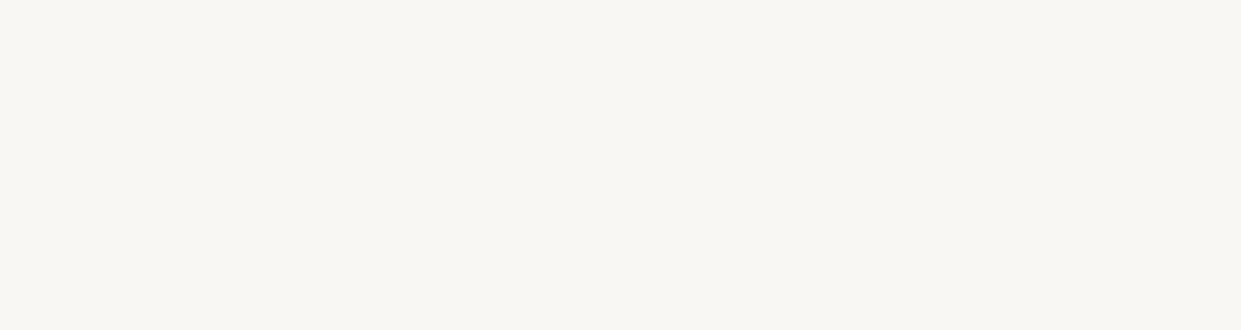
Jean-Michel PEREZ Professeur des universités, Sciences de l’Éducation
Université de Lorraine / LISEC
Directeur du pole scientifique CLCS
INSPE
Geraldine SUAU Maitresse de conférences, Habilitée à diriger des Recherches
Université de Lorraine / LISEC
Directrice de l’École doctorale SLTC
INSPE

Slide 2
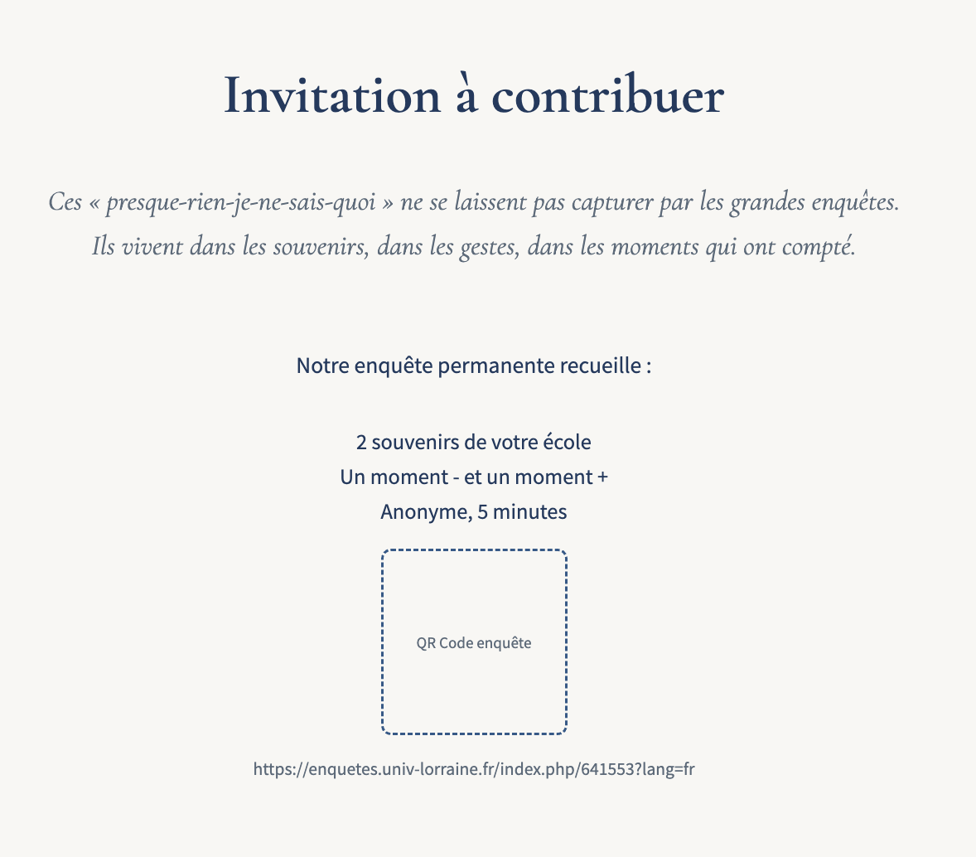
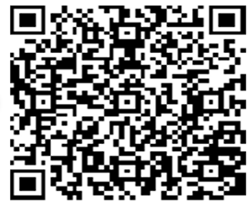
Geraldine SUAU Maitresse de conférences, Habilitée à diriger des Recherches
Université de Lorraine / LISEC
Directrice de l’École doctorale SLTC
INSPE
Jean-Michel PEREZ Professeur des universités, Sciences de l’Éducation
Université de Lorraine / LISEC
Directeur du pole scientifique CLCS
INSPE

Slide 3
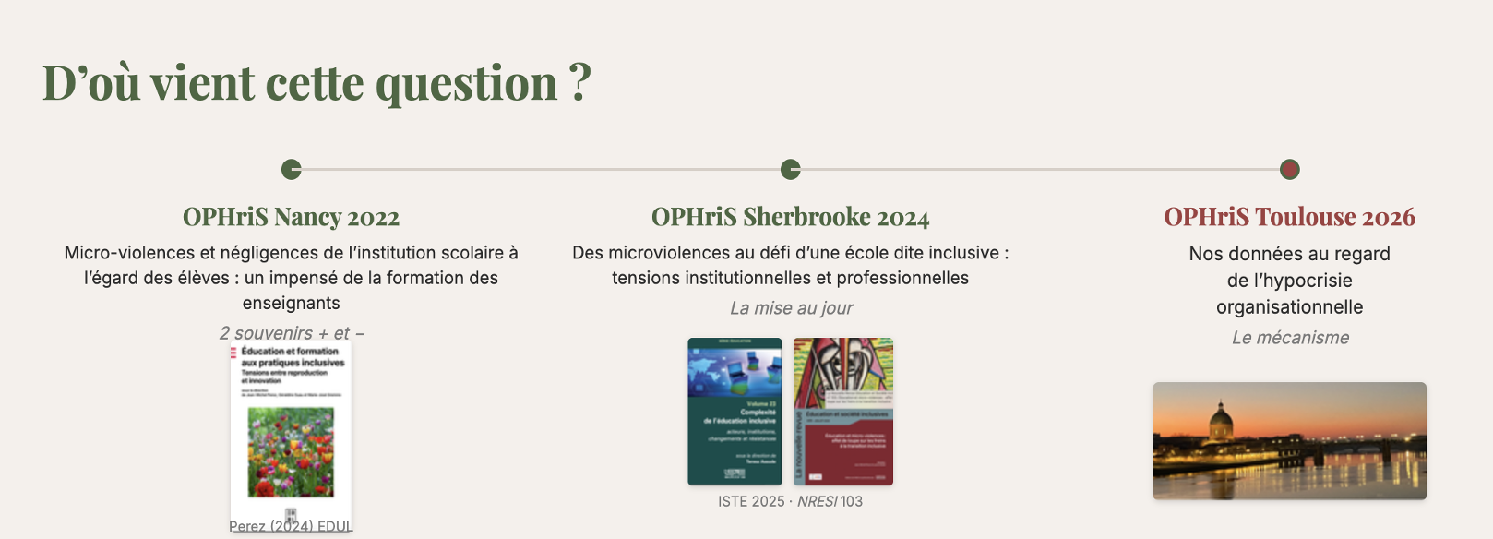
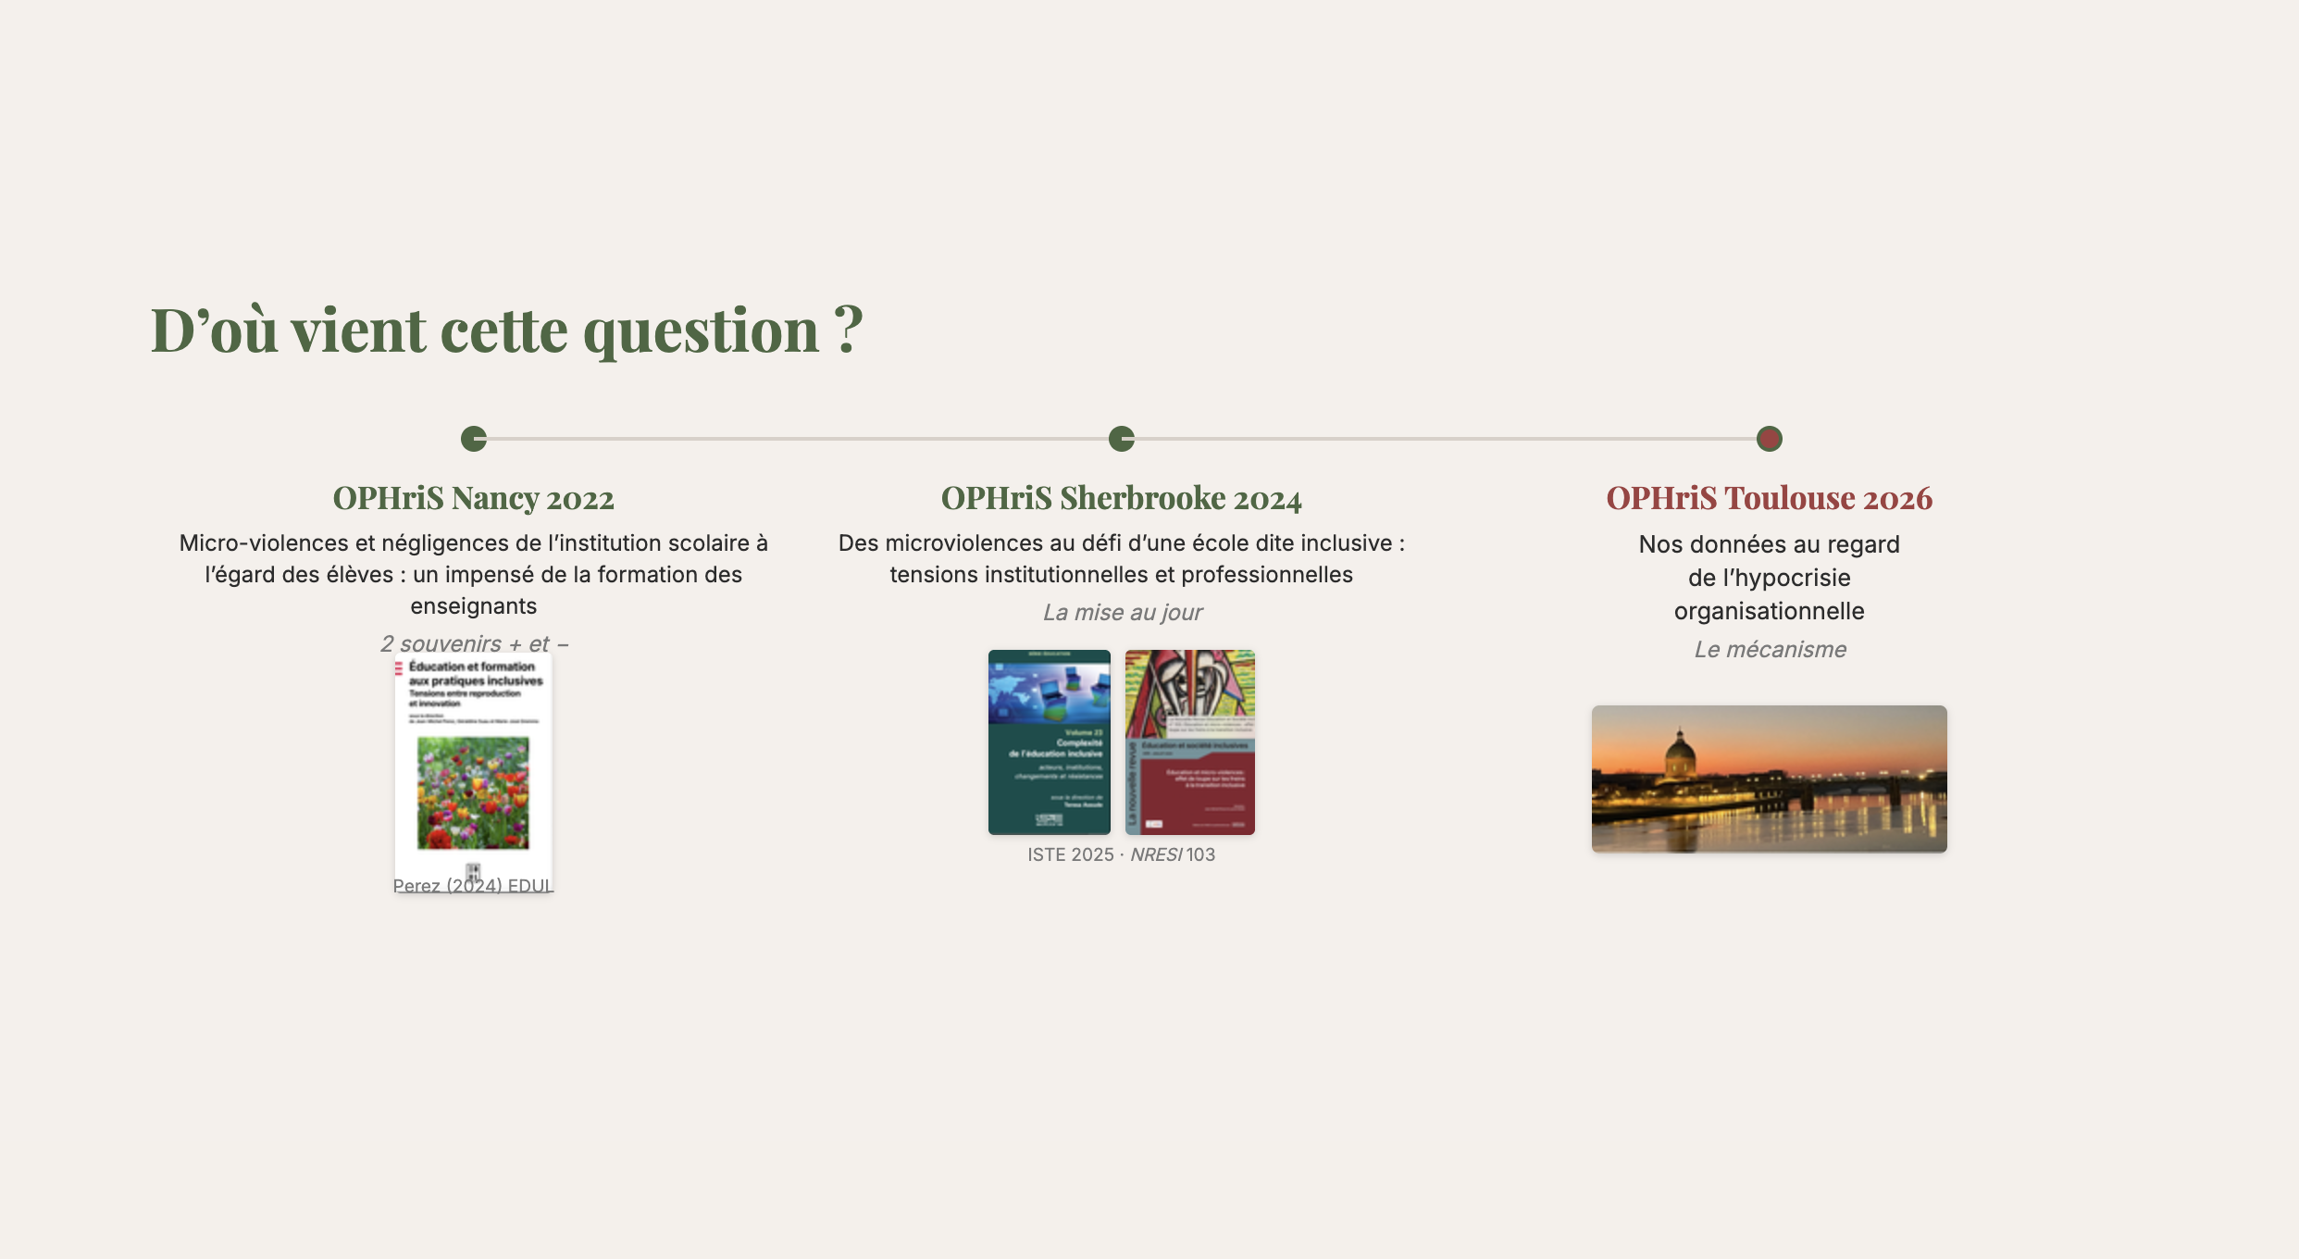

Slide 4
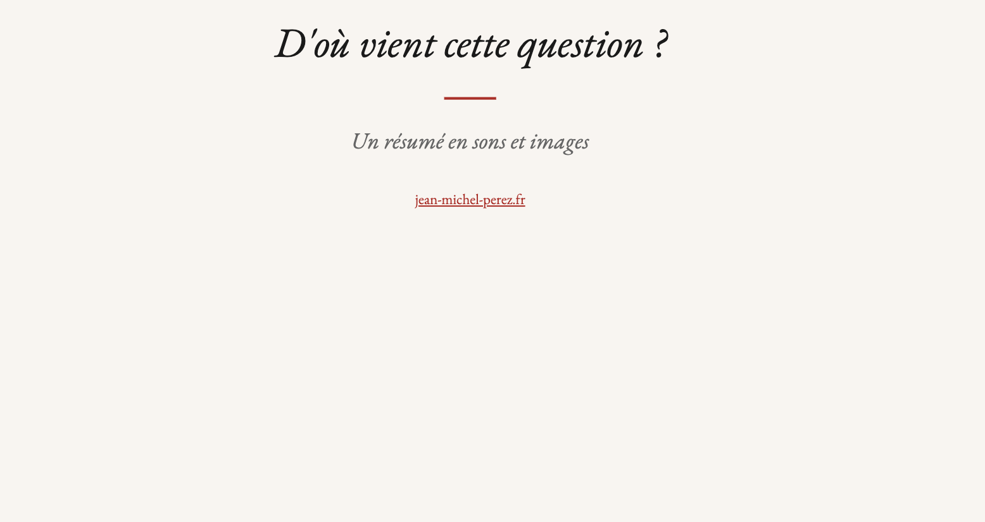
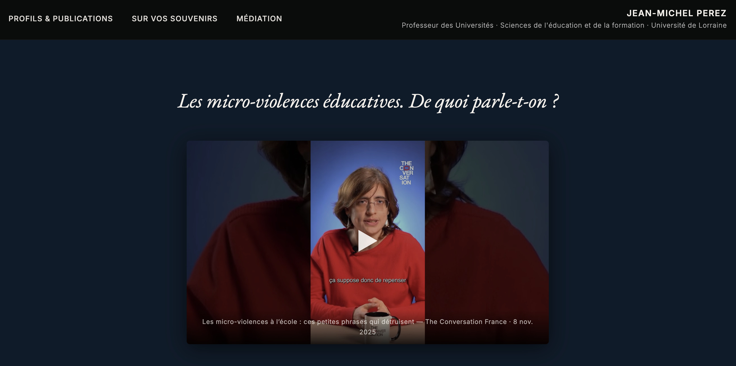
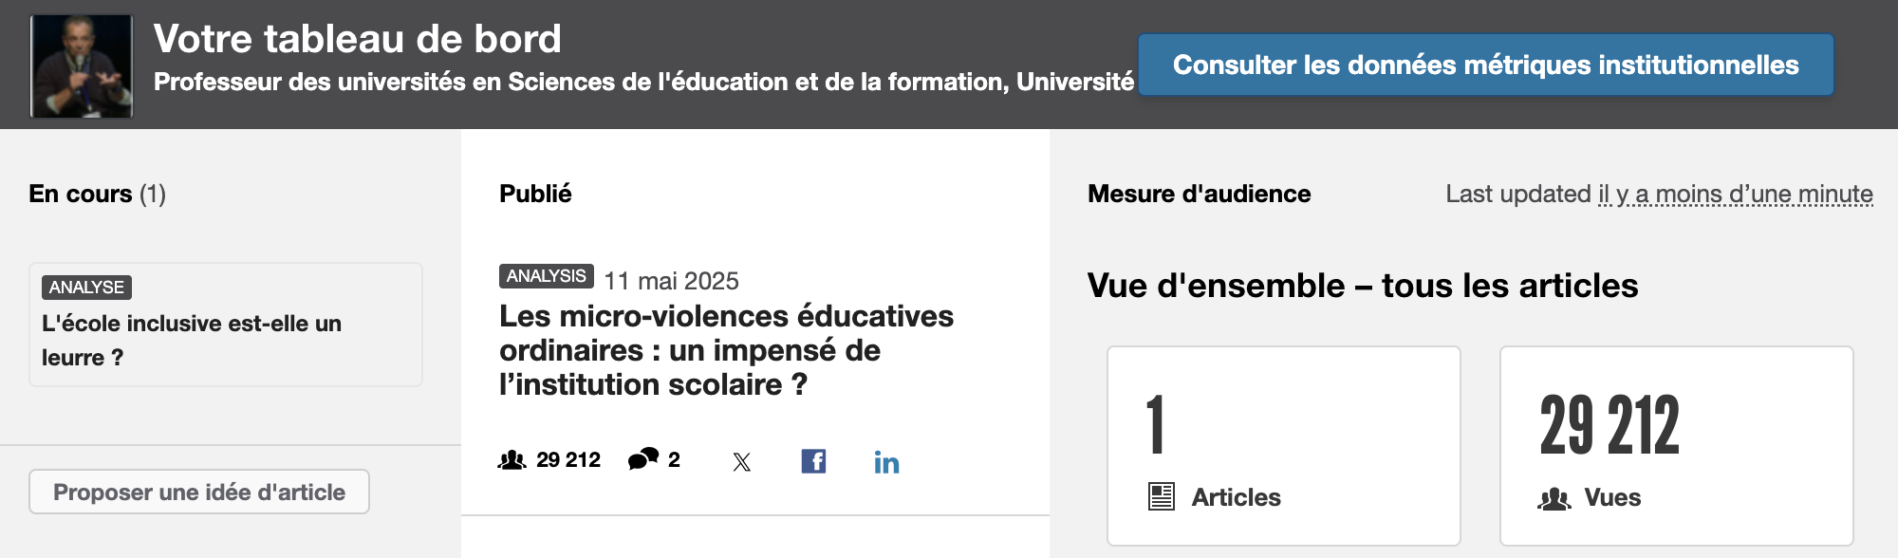
Geraldine SUAU Maitresse de conférences, Habilitée à diriger des Recherches
Université de Lorraine / LISEC
Directrice de l’École doctorale SLTC
INSPE
Jean-Michel PEREZ Professeur des universités, Sciences de l’Éducation
Université de Lorraine / LISEC
Directeur du pole scientifique CLCS
INSPE

Slide 5
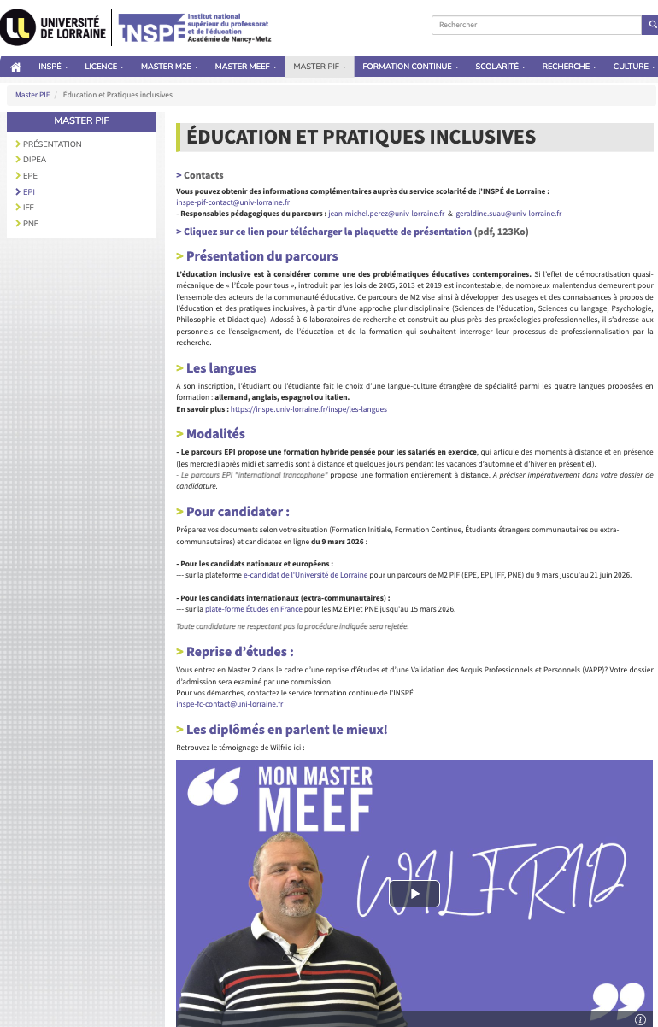
Jean-Michel PEREZ Professeur des universités, Sciences de l’Éducation
Université de Lorraine / LISEC
Directeur du pole scientifique CLCS
INSPE
MasTER 2 MEEF PIF. MENTION
Éducation et Pratiques inclusives
Une question
📍Le Master 2 EPI est ouvert aux candidatures jusqu'au 21 juin 2026
📍 Grade Master 2 - 80% à distance · 297h sur 1 ou 2 ans.
📍 Formation pensée pour les salariés en exercice, le mercredi après-midi et le samedi matin (le tout à distance)
📍 2 x 4 jours de regroupement en présentiel (pris sur les vacances scolaires)
Éducation et Pratiques inclusives

Slide 6
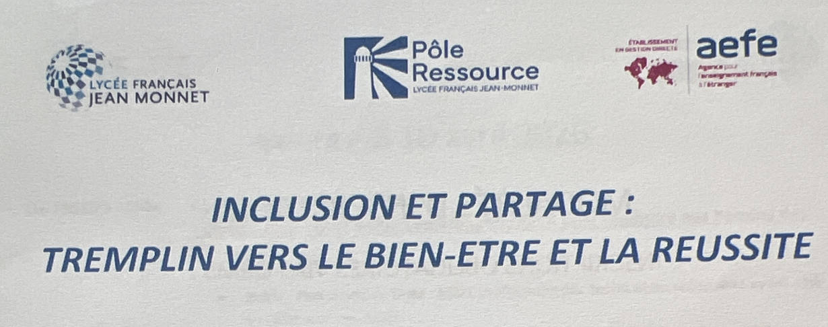
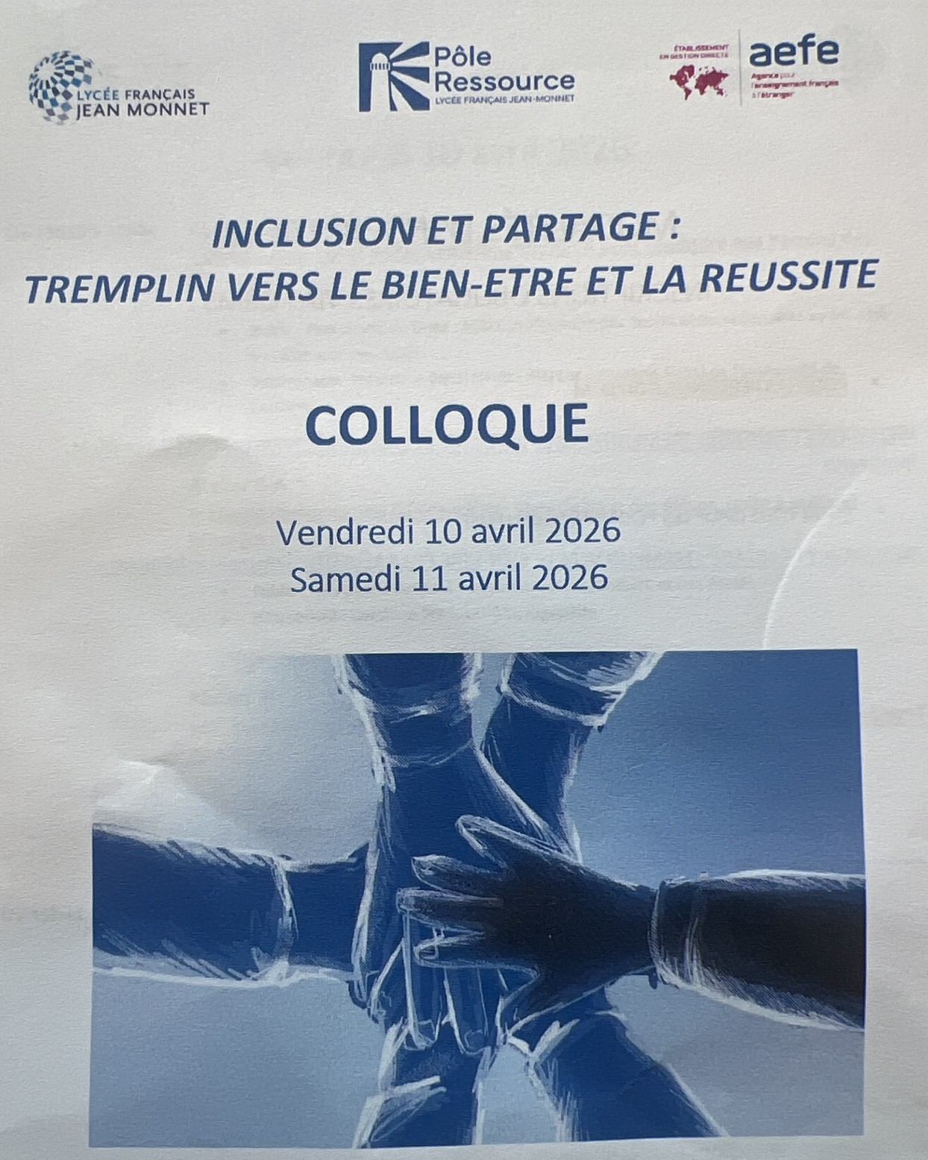
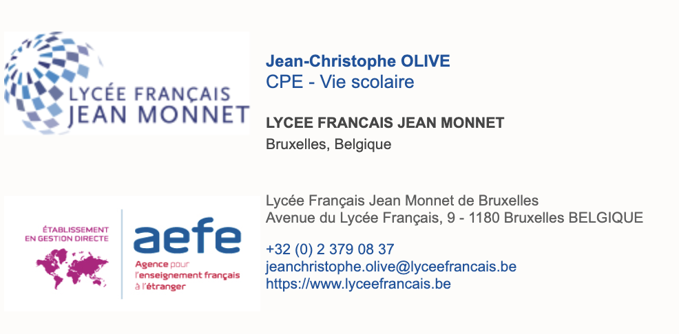
Jean-Michel PEREZ Professeur des universités, Sciences de l’Éducation
Université de Lorraine / LISEC
Directeur du pole scientifique CLCS
INSPE
Jean-Christophe Olive
Master 2
Le PAP, un dispositif de contrôle biopolitique qui peut entrainer des micro violences : Une responsabilité collective à construire (re)
Thèse 1ère année
Dispositifs d’inclusion scolaire et production des normes : une approche critique et systémique.
une thèse sur la « fabrique institutionnelle » de la « norme inclusive », menée de l'intérieur par un CPE-chercheur en contexte AEFE, qui articule TAD, Foucault (micro-physique du pouvoir) et Freire (conscientisation ds structures de pouvoir) pour rendre compte de ce que les dispositifs d'inclusion produisent dans les pratiques, …avec une centration sur ce qui permet de les faire vivre, (subversion de l’intérieur de l’institution)
En articulation/tension nécessairement avec l’institution, Mme MOUDEN, Mme BOYAT…

Slide 7
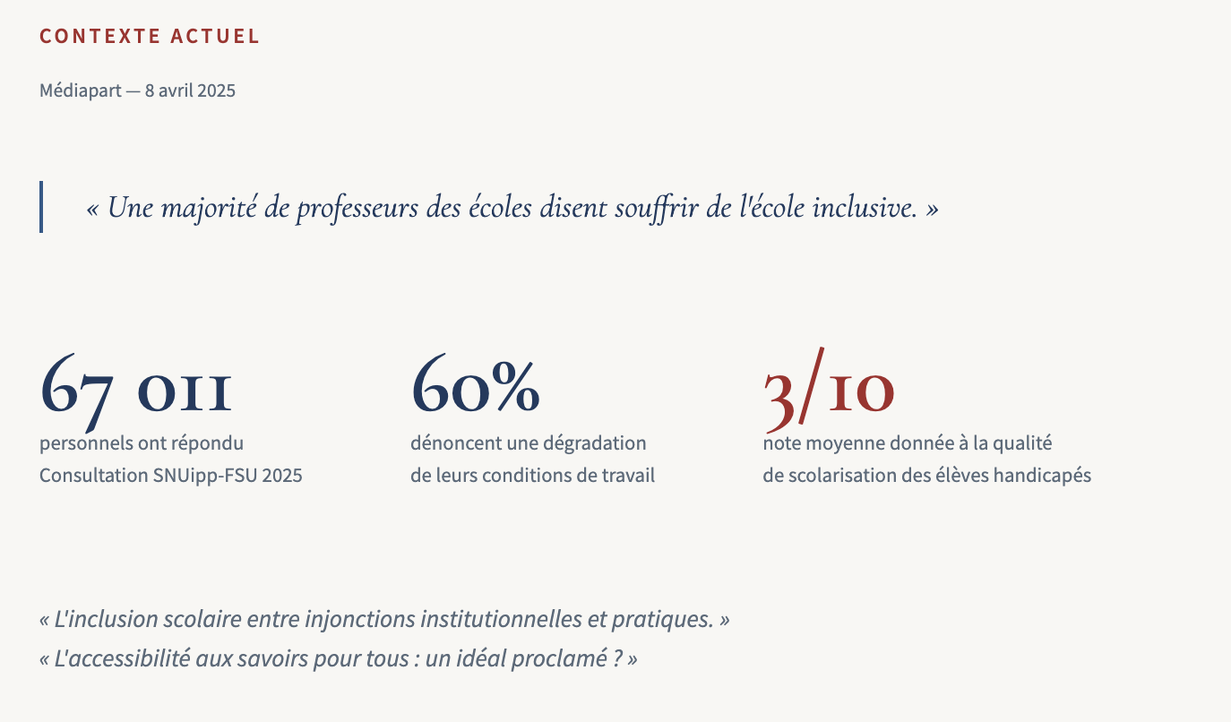
POURQUOI CETTE QUESTION ?
L’école inclusive est un leurre (?)

Slide 8
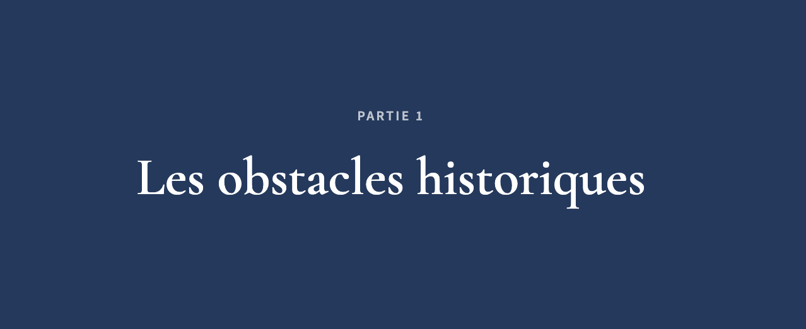

Slide 9
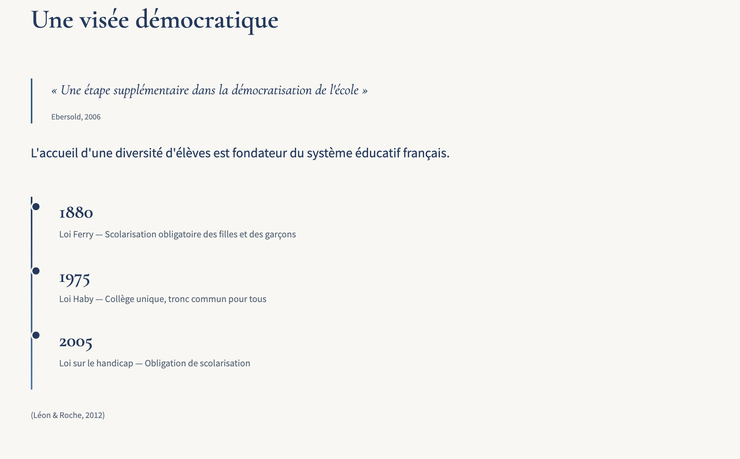

Slide 10
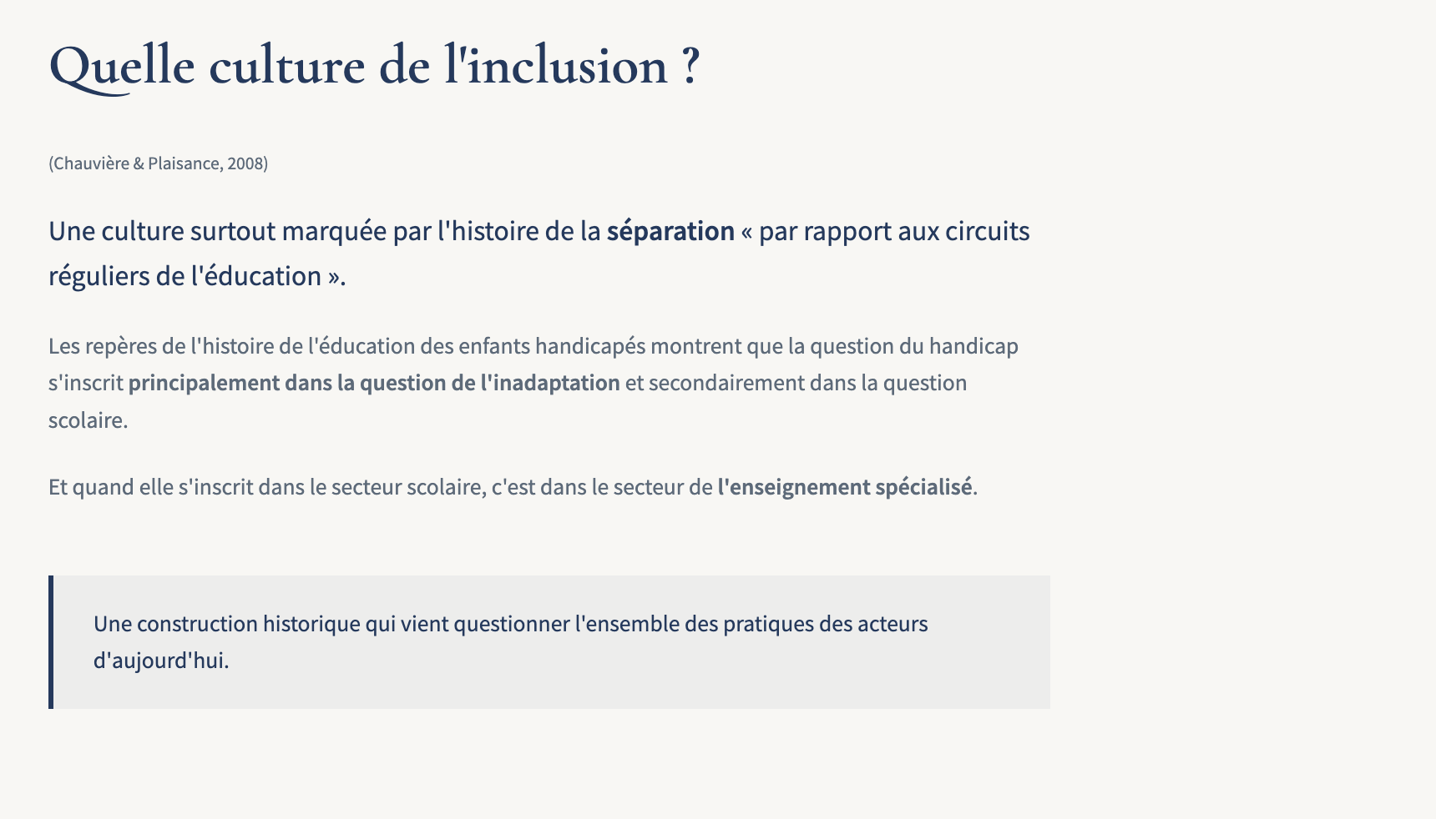

Slide 11
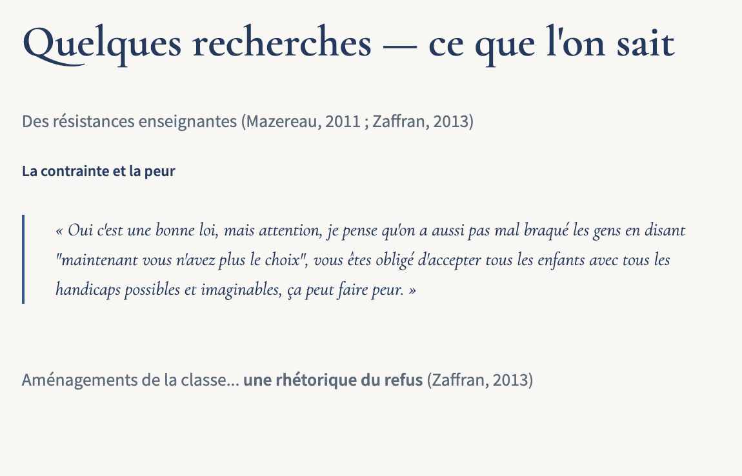
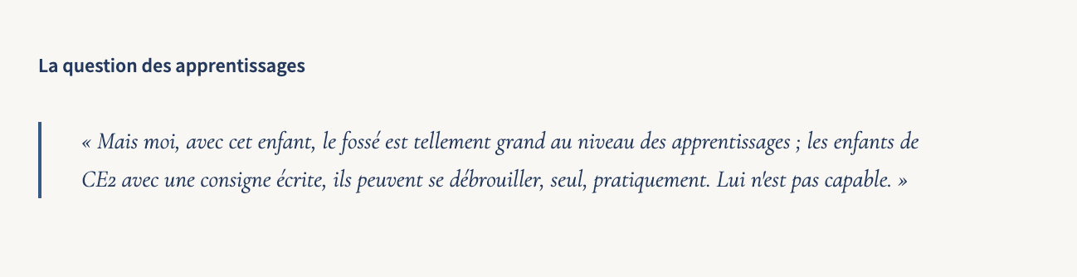

Slide 12
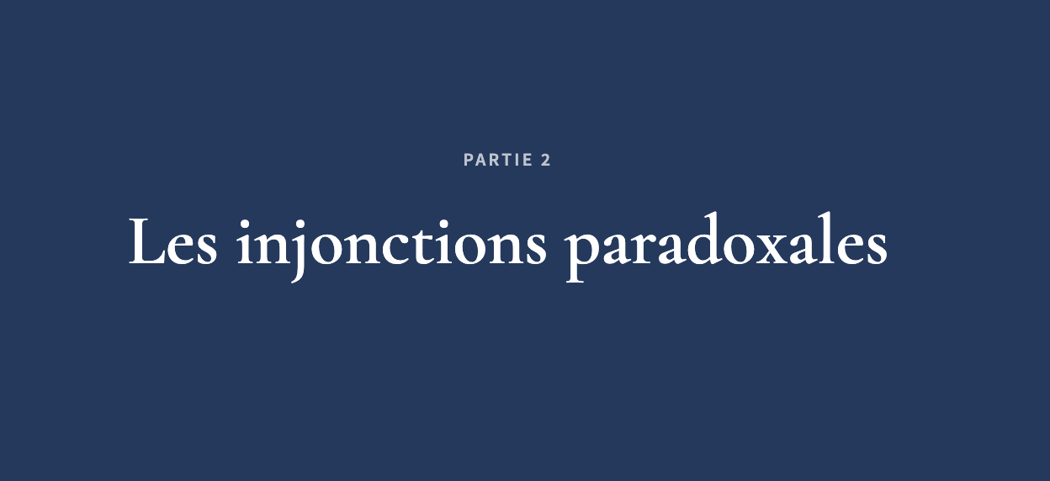

Slide 13
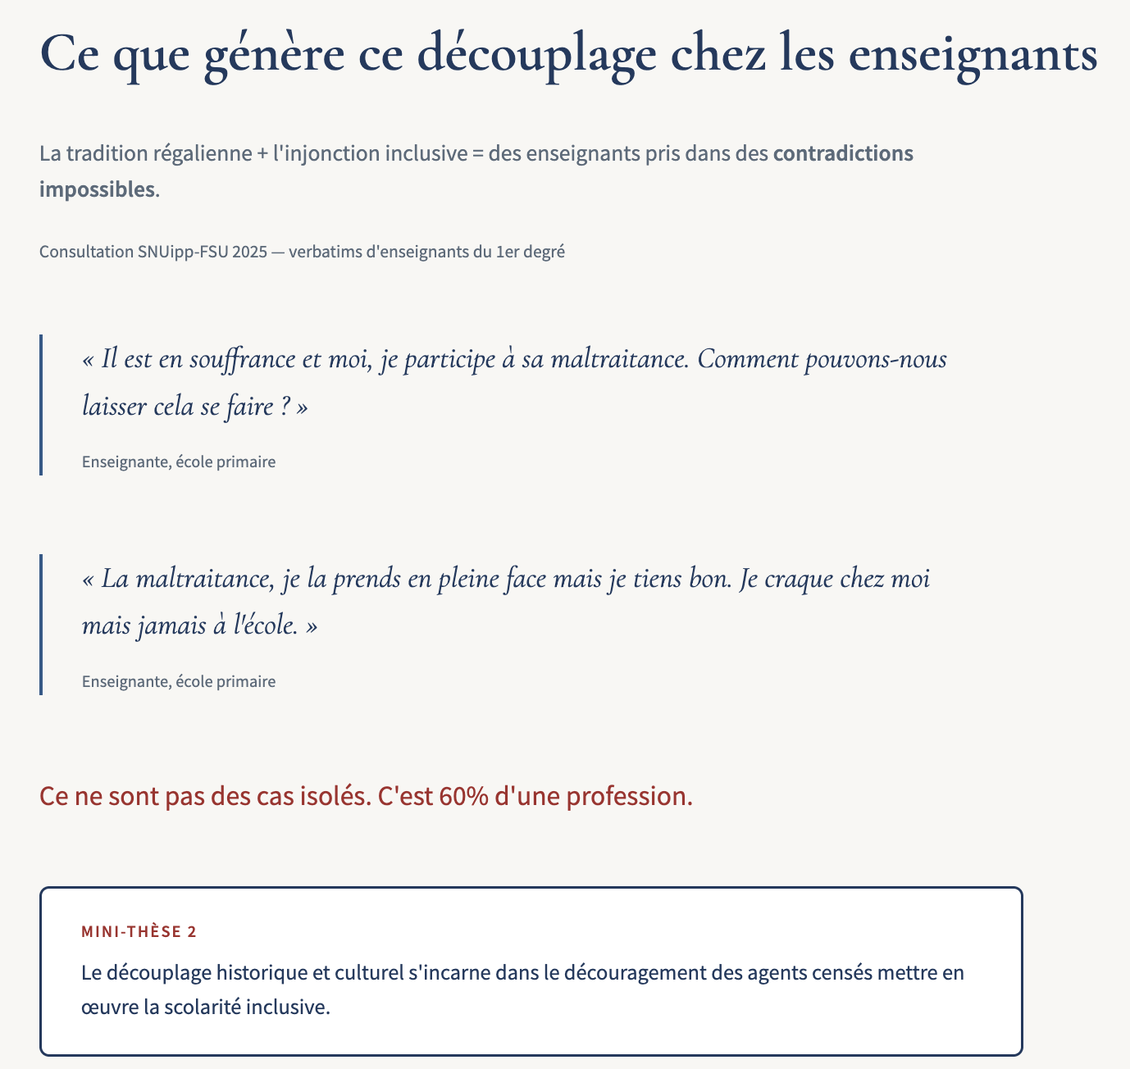

Slide 14
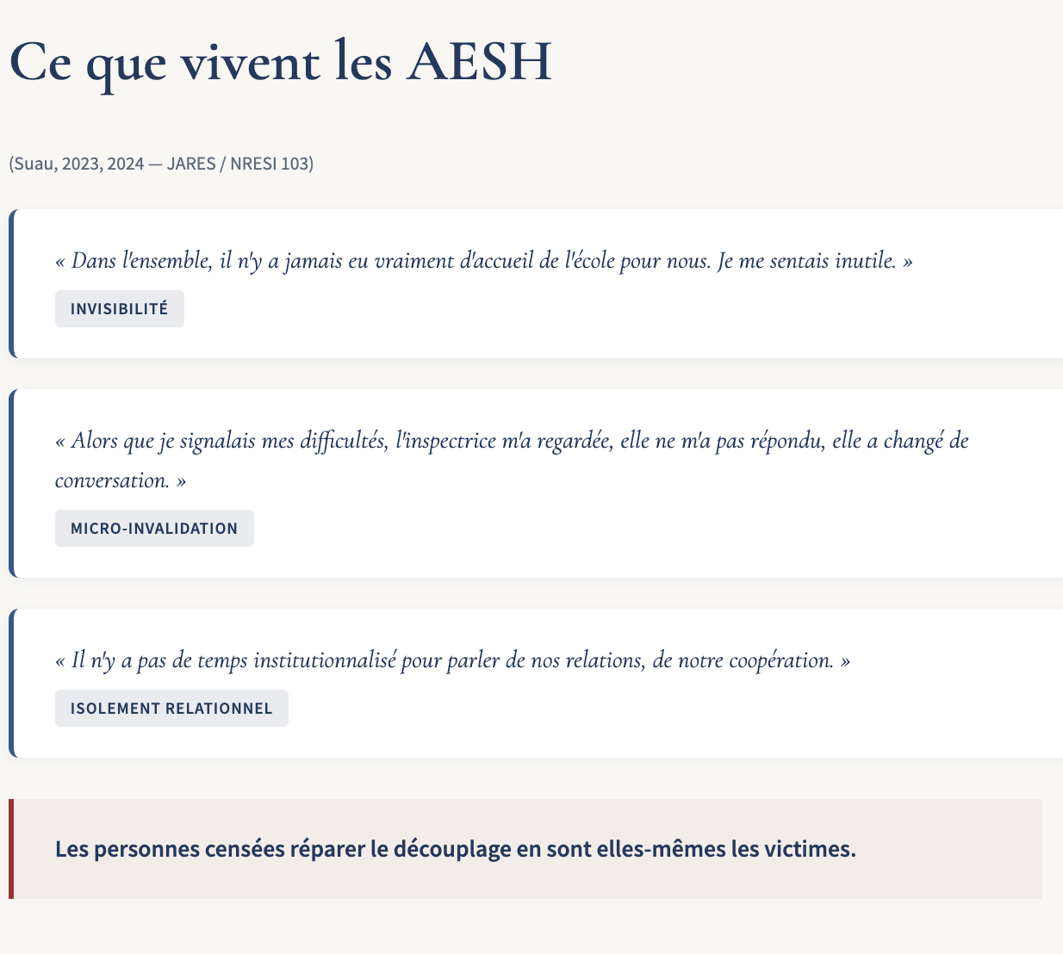

Slide 15
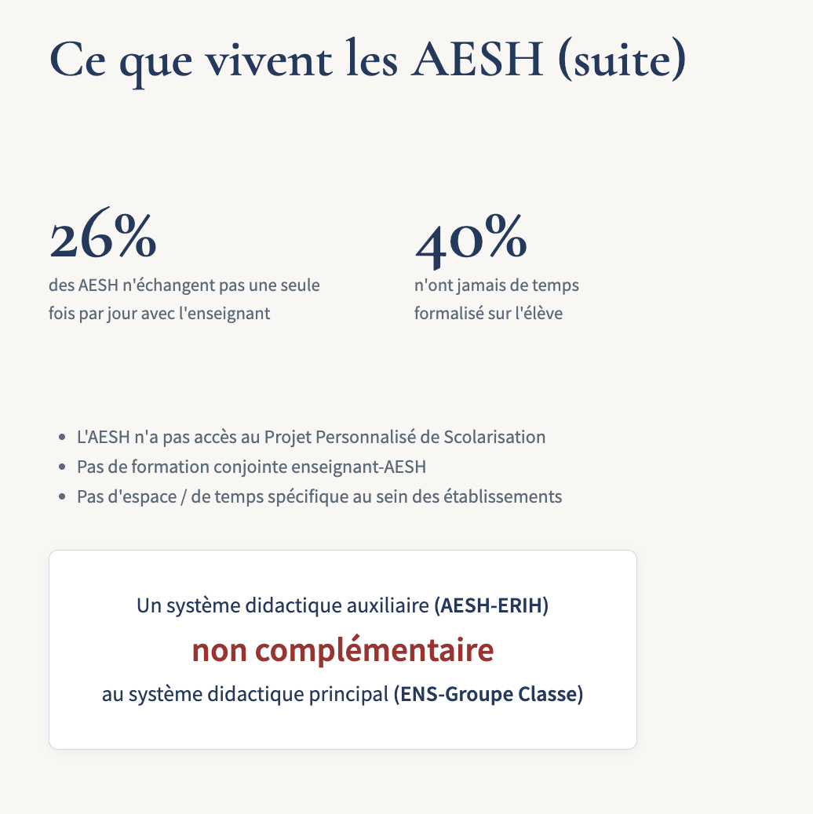
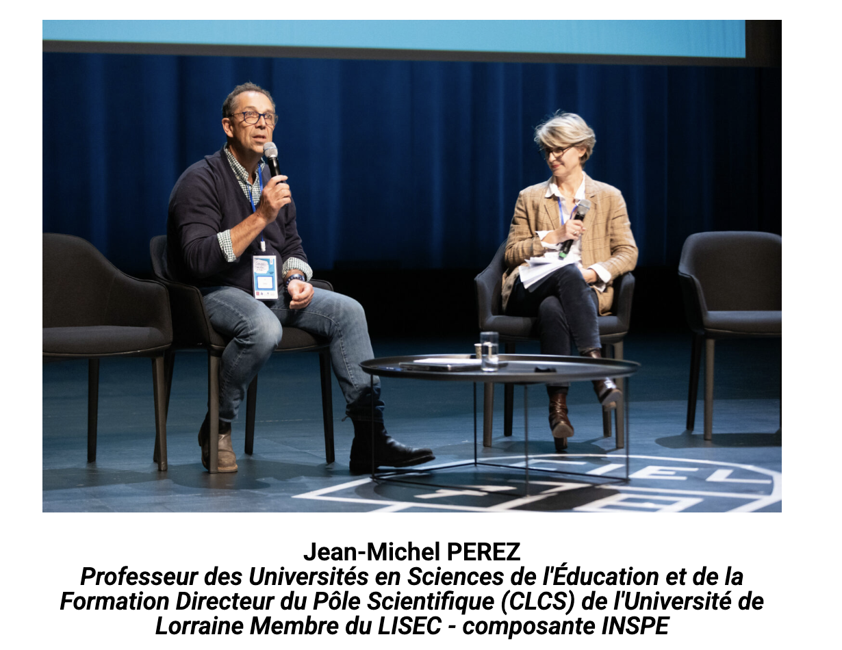
https://www.youtube.com/watch?v=5kKB9Uw5FMo&list=PL6m6TxleLg3HAX2RjyVVj1RxeUzkri58l&index=17

Slide 16
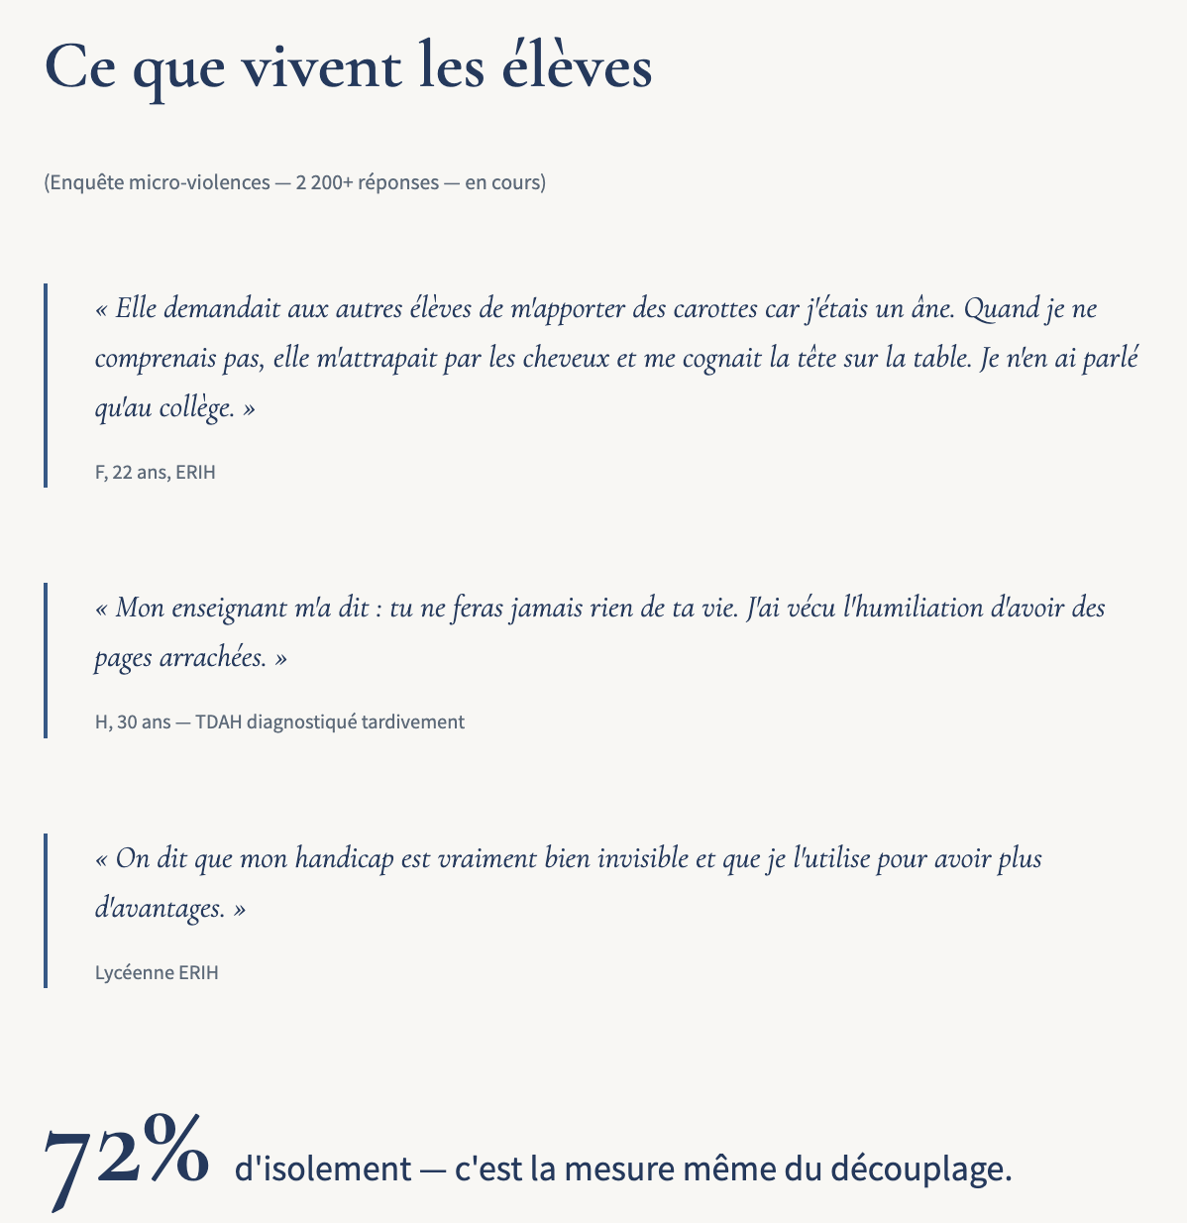

Slide 17
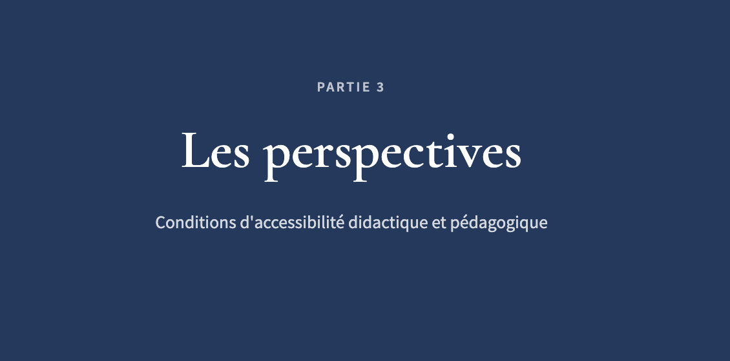

Slide 18
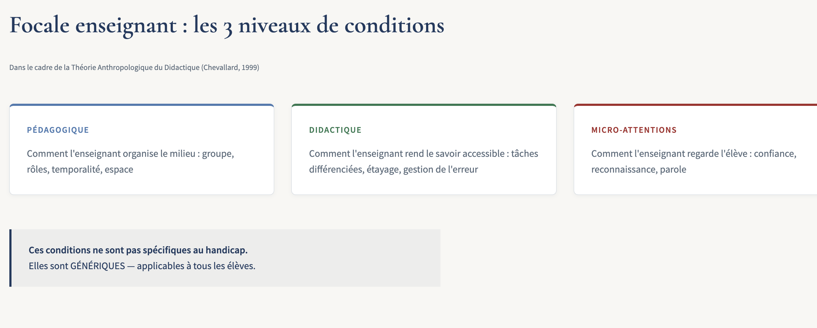

Slide 19
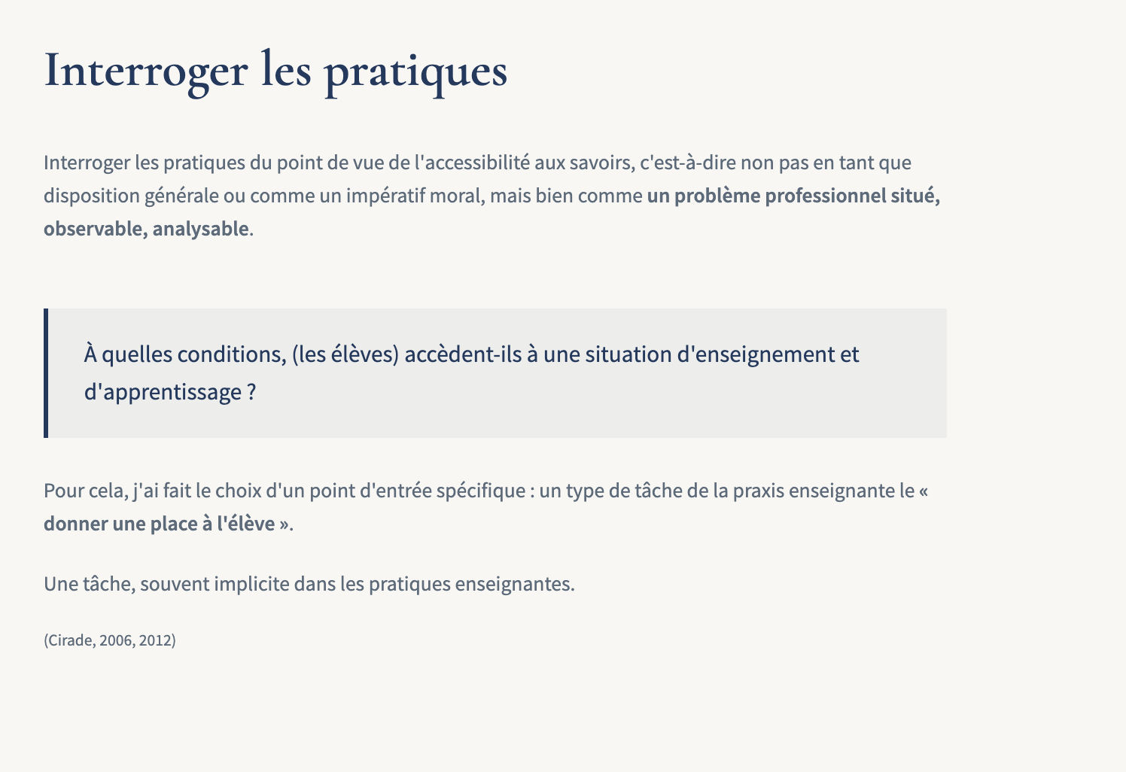

Slide 20
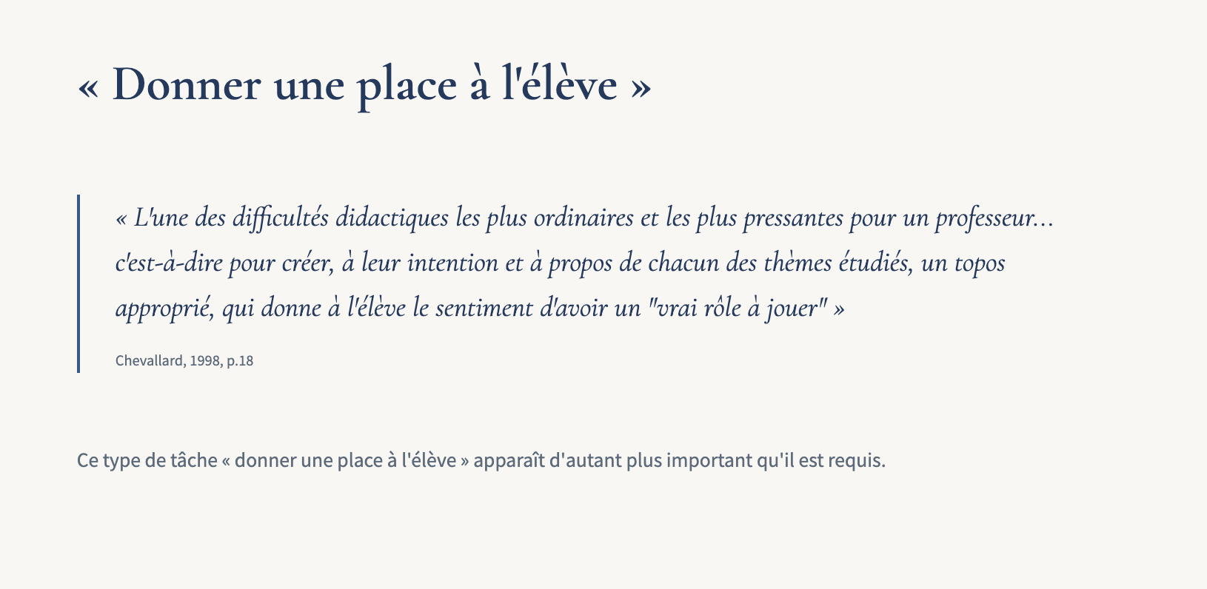

Slide 21
Etude des cas TECHNIQUE 1 / LA PRATIQUE DE L’OBSERVATION FINE
La pratique de l’observation est difficile à mettre en place dans le quotidien de la classe, alors que celle-ci nous apparaît comme centrale dans le cadre d’une accessibilité aux savoirs.
Enseignante H. professeur des écoles depuis 1998. Elle a enseigné pendant douze ans avant de devenir directrice d’école, puis professeur des écoles maître-formateur. En 2013, elle intègre une école d’application dans laquelle elle exerce toujours. Concernant son implication dans le projet PIMS, elle l’explicite au regard d’un appel à candidature de la part de son inspection et des difficultés en mathématiques d’un ERIH dans sa classe et pour lequel, « elle ne sait pas trop bien ce qu’elle peut faire ». Désireuse de participer et de réfléchir à l’accueil de ces élèves en milieu ordinaire, elle fait acte de candidature.

Slide 22
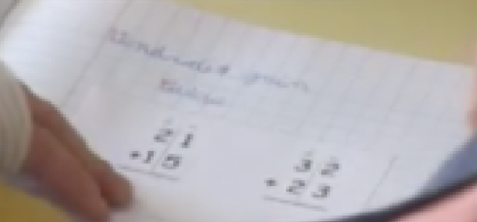
Présentation de quelques extraits d’analyses simple et croisée de l’enseignante H. par rapport à sa pratique.
Episode 1/ Observation 2 Ens.H
Dans l’entretien ante l’enseignante H. précise la difficulté qu’elle a repéré chez l’ERIH, notamment sa compréhension de la technique posée en additionnant les unités et ensuite les dizaines ; pour l’enseignante il n’arrive pas à comprendre que « c’est 2 +, le 2 et le 3 posés en colonne, c’est 2+3 donc ça devient 23 »
Dans l’analyse simple les éléments repérés par l’enseignante H. portent pour l’essentiel sur le rôle
de l’AVS et sur les résultats insuffisants de l’élève.
Dans l’analyse croisée , N. / / ce sont ces mêmes éléments qu’elle choisit de reprendre
V1/ « finalement c’est G. qui l’observe sans pouvoir intervenir, car moi je lui ai demandé de ne pas intervenir «
V2/« ni dans l’addition, ni dans quoi que ce soit ». Pour elle, l’élève n’a pas de méthode, il est dans l’imitation des adultes. … Il pointe mais il a toujours un rapport avec les attitudes d’adulte, à imiter les attitudes d’adultes et on a l’impression, là j’analyse qu’il fait comme la bouchère qui fait ses calculs toc, toc et il écrit un résultat. Il imite un geste, il imite un adulte qui est en train de faire une addition. Il est absolument pas du tout dans l’addition ou dans quoi que ce soit en fait »
sauf que cette dernière choisit de montrer que pour elle l’élève est dans la tâche, qu’il a une certaine compréhension des enjeux, mais que la position prise par l’AVS peut faire obstacle.

Slide 23
Ce qui se passe dans la situation : des tentatives d’écartements d’un engagement dans le jeu
1/ Timotéo regarde son cahier et il fait signe à l’AVS qu’il veut sa gomme, mais l’AVS fait non de la tête, ce qui l’amène alors à récupérer sa trousse. L’AVS lui enlève et lui demande d’écouter l’enseignante en la pointant du doigt à plusieurs reprises.
Enseignante H. : Il y en a une, effectivement, il y en a une toute seule là, et puis il y en a encore ici combien ? Elève X : 5 Timotéo : 5 (il regarde son cahier et pointe le 5 sur son cahier) Enseignante H. : Alors combien ça fait une unité plus cinq unités ? Timotéo : 6 (Timotéo fait signe qu’il veut sa gomme pour effacer les résultats mis) Enseignante H. : Ça fait 6, d’accord, je les additionne, je les mets ensemble, ça fait 6. Donc ici qu’est-ce que j’écris ici ? (3B, Tdp.45-49)
2/ Alors que l’enseignante donne le résultat « ça fait 36 », Timotéo veut réguler sur son cahier mais il n’a plus de stylo car il lui a été enlevé précédemment par l’AVS, il lui prend des mains pour inscrire la somme 36 en vert sur son cahier.

Slide 24
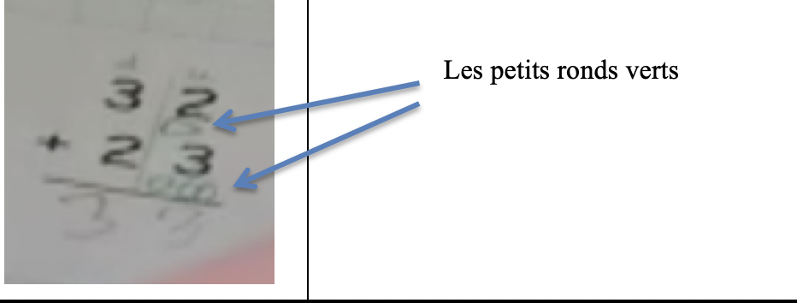
Alors que l’enseignante passe au second exercice avec une autre élève Margaux et que cette dernière a du mal à répondre, Timotéo met son doigt sur son cahier et entoure à plusieurs reprises la réponse attendue par l’enseignant. En collectif, l’enseignante poursuit son jeu de questionnement avec une autre élève, ce qui amène Timotéo à se remettre sur le second exercice dans son cahier mais l’AVS ne l’accepte pas et lui pousse son stylo, en lui pointant l’enseignante. Timotéo ne l’écoute pas et commence à faire des petits ronds verts sous les chiffres (trois petits ronds verts sous le trois et un petit rond vert sous le 2), l’AVS lui retire à nouveau son stylo vert et l’empêche de mettre en œuvre sa méthode (les petits points verts) pour calculer la somme (Suau, 2020)
Reconnaître l’erreur,
vouloir l’éliminer
et trouver sa propre méthode semblent traduire la mise en œuvre d’un processus d’apprentissage et son engagement dans la situation.
Si j’avais vu, si j’avais pu l’observer ….

Slide 25
Episode 2/ Observation 3 Ens.H
V1/« j’ai trouvé ça me fait un peu mal au cœur, c’est étonnant de choisir un passage comme ça…ça me fait un peu cet effet-là »
V2/« Parce que j’observais ce groupe là et puis effectivement elle est complètement en retrait, ce moment m’a interpellé par rapport à la relation aux autres parce que je me suis dit elle est en dehors de tout, mais lui il avait une drôle de relation avec elle. Il l’a malmenée, donc ça me, j’observais et puis ce passage là et toi « Orlane (ERIH) tu fais rien », j’ai trouvé que c’était raide »
L’observation de l’enseignante porte essentiellement sur des aspects de socialisation de l’élève avec un registre affectif, notamment avec « l’injustice » faite à l’élève handicapé ou encore « ça me fait mal au cœur » tout en reconnaissant que c’est un peu étonnant de choisir un passage comme celui-là.
Elle observe dans ces deux épisodes, l’exclusion de l’élève et les modalités de travail en groupe
Une technique d’observation fine insuffisamment étayée / Déficit praxéologique ?
Les conditions d’accessibilité, ce sont toutes les conditions qui permettent à l’élève d’accéder à l’étude des savoirs : formes d’étude, situations d’enseignement, accompagnement….(Assude et al., 2014)

Slide 26
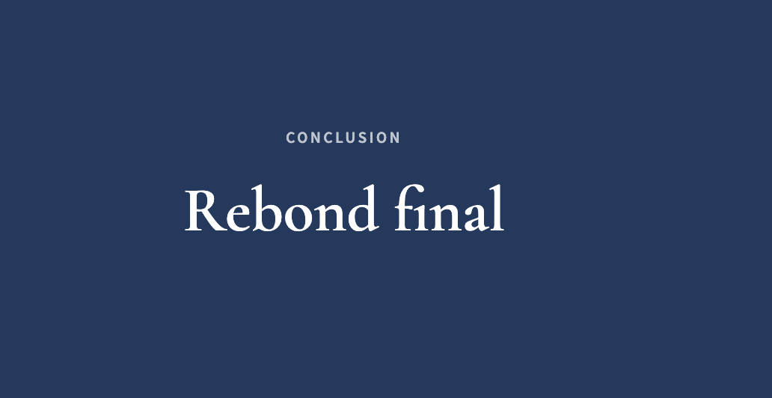

Slide 27
